Slide 1
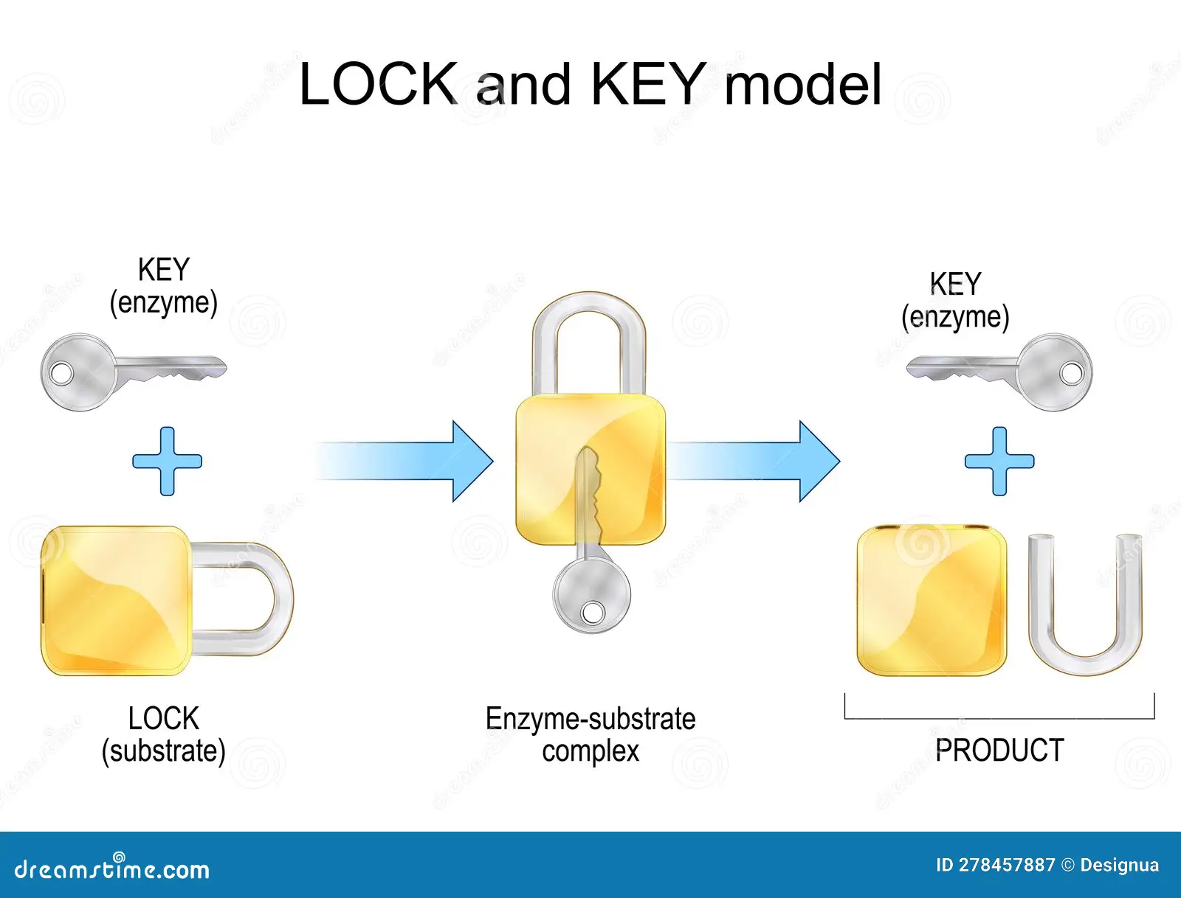
Généralités sur les enzymes

Slide 2
Généralités sur les enzymes
1730: La digestion est un phénomène plus chimique que mécanique
1850: Pasteur démontra que la fermentation du sucre en alcool par la levure est catalysée par une substance qui existe dans la levure
Enzyme : en = dans, zyme: levure
1897: Buchner a extrait de la levure les premières enzymes
1929: La 1ère enzyme purifiée et cristallisée est l’uréase
Urée uréase CO2+2 NH3

Slide 3
Définition des enzymes
1.Les enzymes sont des protéines (ou parfois des acides ribonucléiques comme les ribozome c'est-à-dire composés de protéines et d'ARN) dont le rôle est de catalyser les réactions chimiques du vivant.
2. Protéines globulaires de poids moléculaire élevé . Existence de protéines enzymatiques de structures tertiaires, D’autres de structures quaternaires. Dans tous les cas grande importance de la structure spatiale Native (notion de site actif).
3. Biomolécule de nature protéique ayant un pouvoir catalytique élevé et douée de spécificité et peut être régulée.

Slide 4
Notion du catalyseur :
Il augmente la vitesse de la réaction (jusqu’à plusieurs millions de fois)
Il ne modifie pas l’état final d’équilibre de la réaction (Keq sans Enz =Keq avec Enz)
Il n’est pas modifié lors de la réaction (on le retrouve intacte à la fin de réaction)
Il agit à des concentrations très faibles

Slide 5
PROPRIETÉ S ET CARACTÉ RISTIQUES DES ENZYMES
• Spécificité réactionnelle : chaque enzyme ne catalyse qu’une seule réaction (ou un groupe de réactions du même type).
• Spécificité de substrat : « reconnaissance » du substrat par l’architecture spatiale de l’enzyme.
La Molécule qui entre dans une réaction pour y être transformée grâce à l’action catalytique d’une enzyme. Toutes les molécules qui entrent dans une réaction enzymatique et sont définitivement modifiées sont appelées substrats.

Slide 6
Le substrat : Molécule qui entre dans une réaction pour y être transformée grâce à l’action catalytique d’une enzyme. Toutes les molécules qui entrent dans une réaction enzymatique et sont définitivement modifiées.
Le produit : La Molécule qui apparaît au cours d’une réaction catalysée par une enzyme. La nouvelle molécule qui résulte de cette transformation.
Le Ligand : Corps chimique ayant une liaison spécifique avec une enzyme. Pour chaque ligand, il existe au moins un site de fixation sur la protéine qui le reçoit.

Slide 7
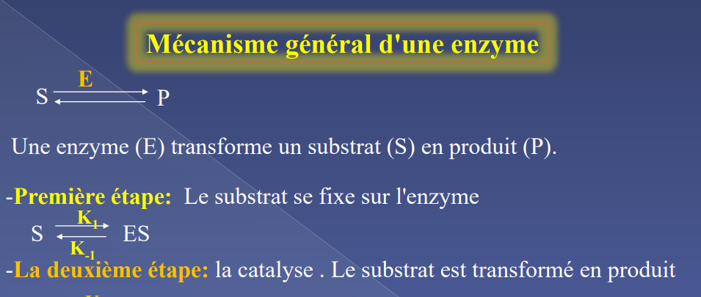
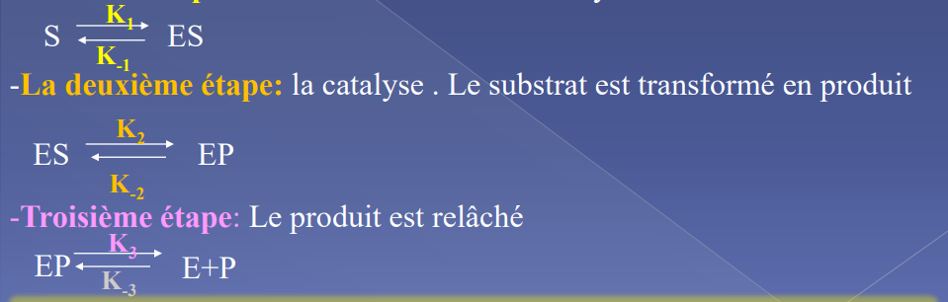

Slide 8
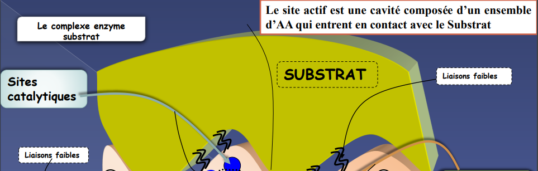
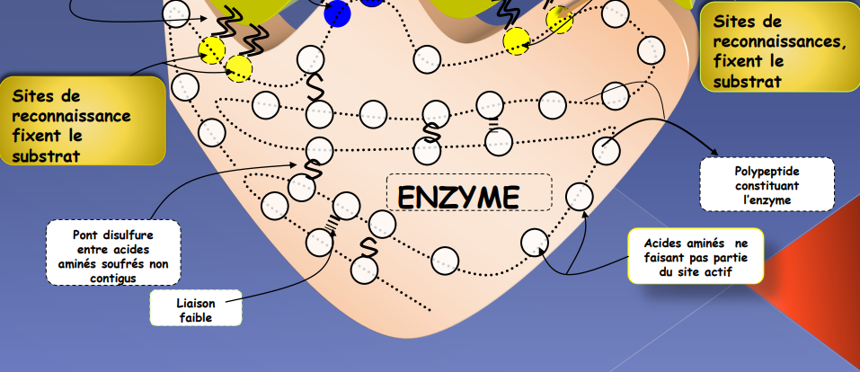

Slide 9
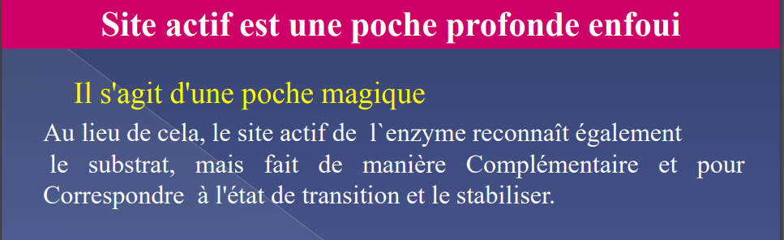
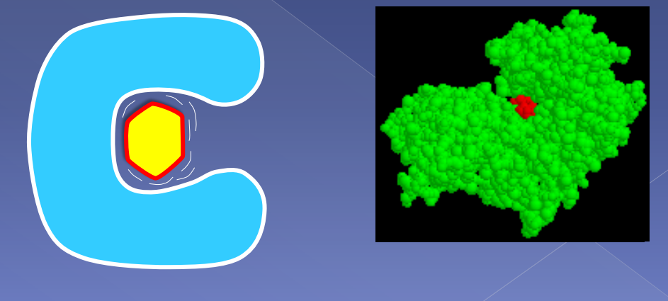

Slide 10
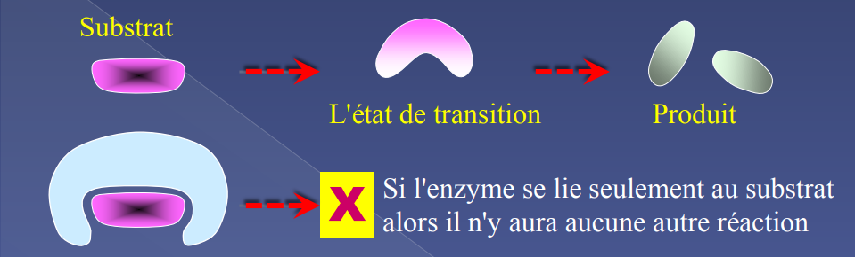
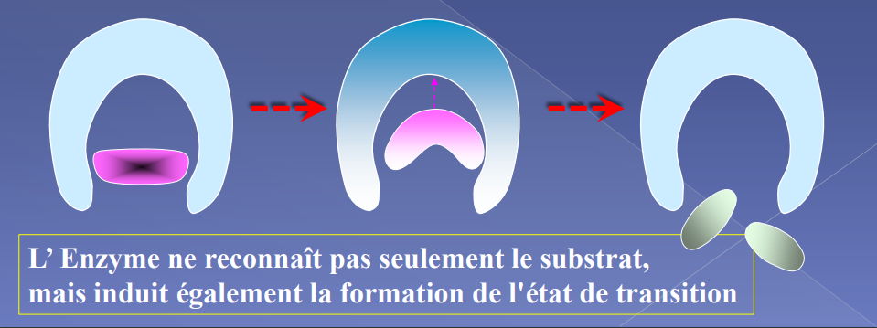

Slide 11
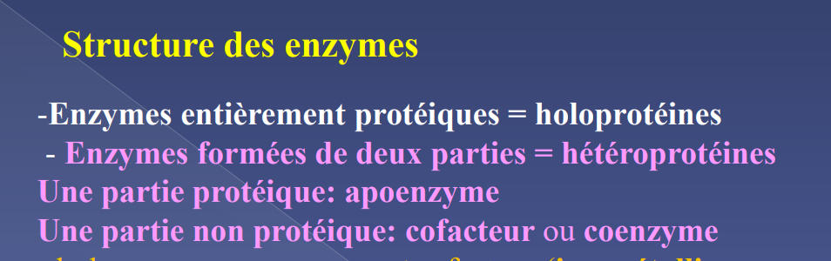

Slide 12
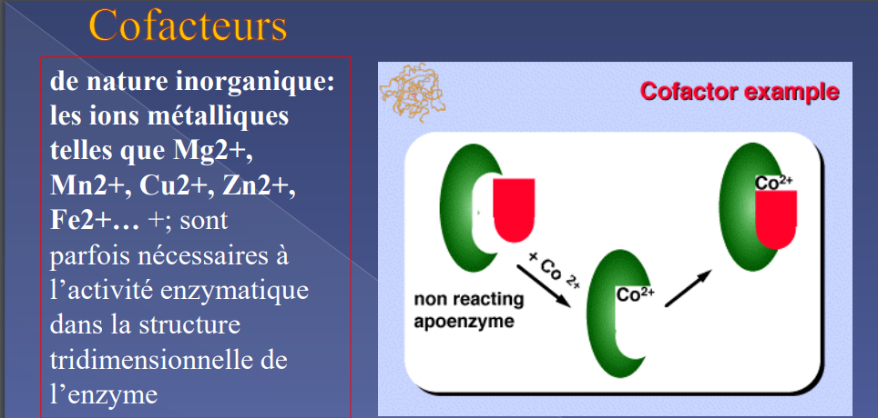
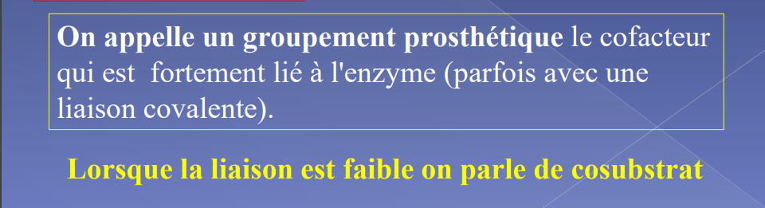

Slide 13
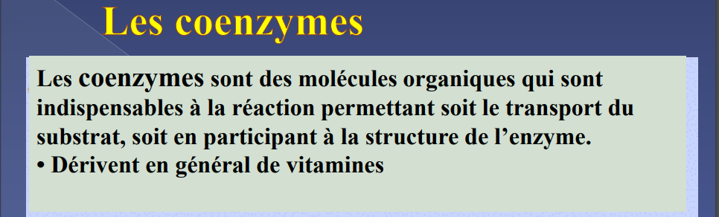
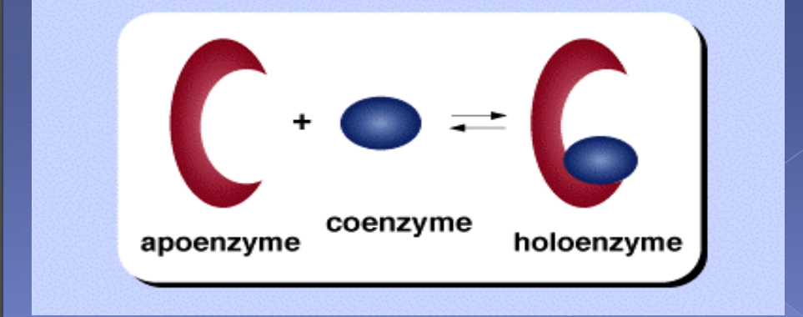

Slide 14
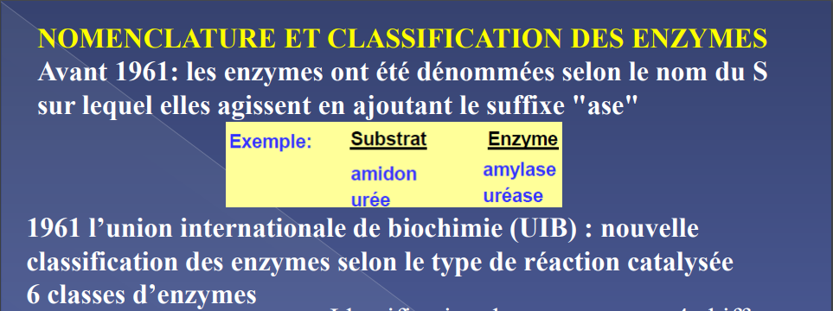
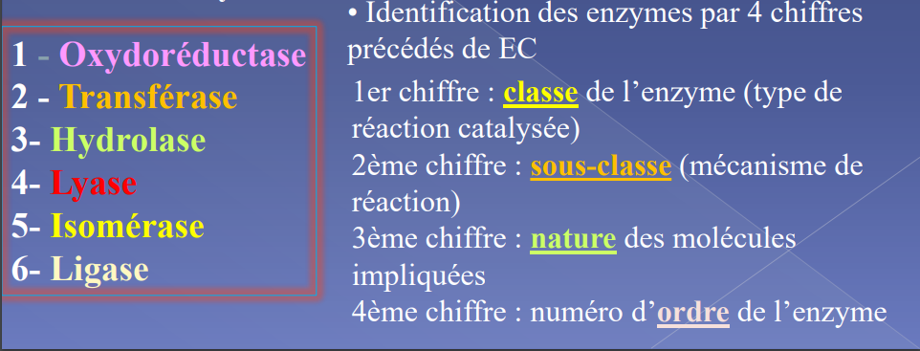

Slide 15
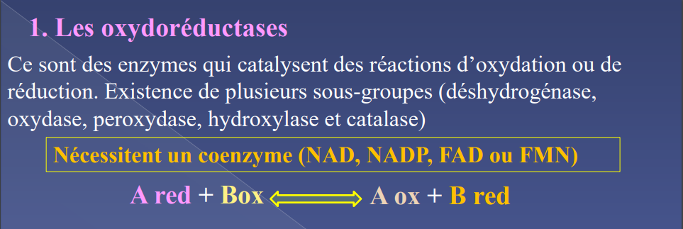
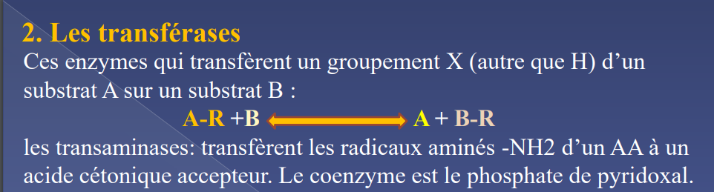

Slide 16
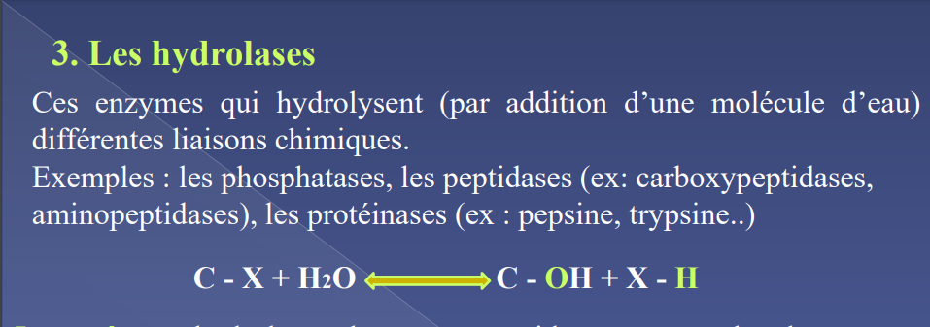
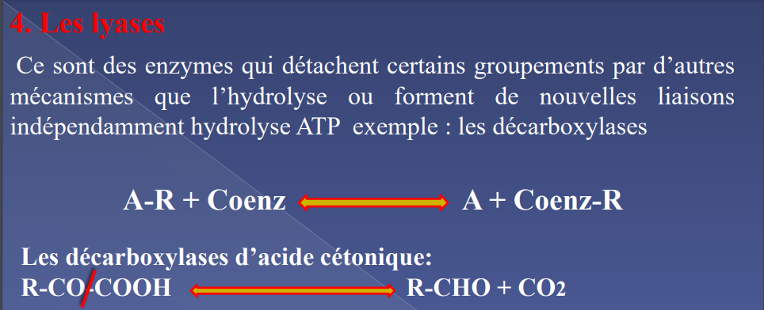

Slide 17
